Slide 1
РОССИЙСКАЯ
СОФТВЕРНАЯ
ОТРАСЛЬ
ЕЖЕГОДНОЕ ИССЛЕДОВАНИЕ РУССОФТ
ПРЕДЛОЖЕНИЕ ДЛЯ ПАРТНЕРОВ
2023

Slide 2



23 ГОДА РАЗВИВАЕМСЯ ВМЕСТЕ С ЛИДЕРАМИ ИТ-ИНДУСТРИИ
ИТ-АССОЦИАЦИЯ РУССОФТ

Slide 3
АНАЛИТИКА

Slide 4
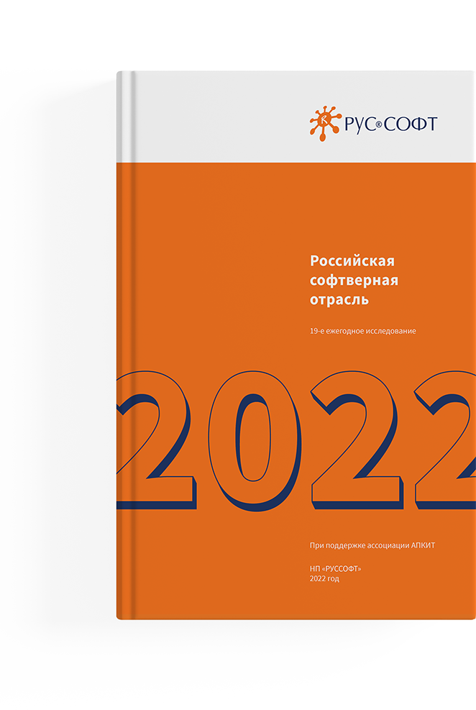
АНАЛИЗИРУЕМ СОФТВЕРНУЮ ОТРАСЛЬ, ПРЕДОСТАВЛЯЕМ ЭКСПЕРТНЫЕ ДАННЫЕ ДЛЯ БИЗНЕСА И ГОСУДАРСТВА
Исследование российской софтверной отрасли публикуется
1 раз в год
Проводится 20 лет
Содержит уникальные данные по экспорту программного обеспечения и услуг по его разработке, а также о развитии российской индустрии программного обеспечения
Признанная методика и экспертный статус исследования
Ежегодно исследование имеет > 1500 уникальных скачиваний
Скачать исследование 2022 года может любой желающий на сайте www.russoft.org
АНАЛИТИКА

Slide 5
РАСПРОСТРАНЕНИЕ

Slide 6
Юбилейное 20 исследование РУССОФТ российской софтверной индустрии
Более 1500 уникальных скачиваний на сайте РУССОФТ
Распространяется по собственной актуализированной базе федеральных и региональных профильных государственных структур (83 субъекта Российской Федерации – 150 именных получателей)
Распространяется в печатном виде по собственной актуализированной базе Госкорпораций и компаний
с государственным участием (исследование попадает в руки ИТ-директору организации – более 200 адресов)
Распространяется в электронном виде Торговым представительствам РФ
Размещается на английском языке на сайте Минпромторга России на страницах Торгпредств РФ
Распространяется в электронном виде по партнерам Ассоциации (не менее 100 получателей)
Исследование предоставляется в открытом доступе на сайте РУССОФТ для скачивания и просмотра
РАСПРОСТРАНЕНИЕ

Slide 7
ТЕМАТИЧЕСКИЕ РАЗДЕЛЫ

Slide 8
ГЛАВЫ ИССЛЕДОВАНИЯ
1. Позиции России на мировом рынке ИТ
2. Объем и структура продаж российских софтверных компаний на внутреннем рынке и за рубежом
3. Основные тенденции развития индустрии разработки программного обеспечения в России
4. Условия ведения бизнеса в России
5. География деятельности и вертикальные рынки российских компаний разработчиков ПО
6. Человеческие ресурсы
7. Технологии
ТЕМАТИЧЕСКИЕ РАЗДЕЛЫ

Slide 9
ВОЗМОЖНОСТИ
ДЛЯ ПАРТНЕРОВ-ЧЛЕНОВ
РУССОФТ

Slide 10
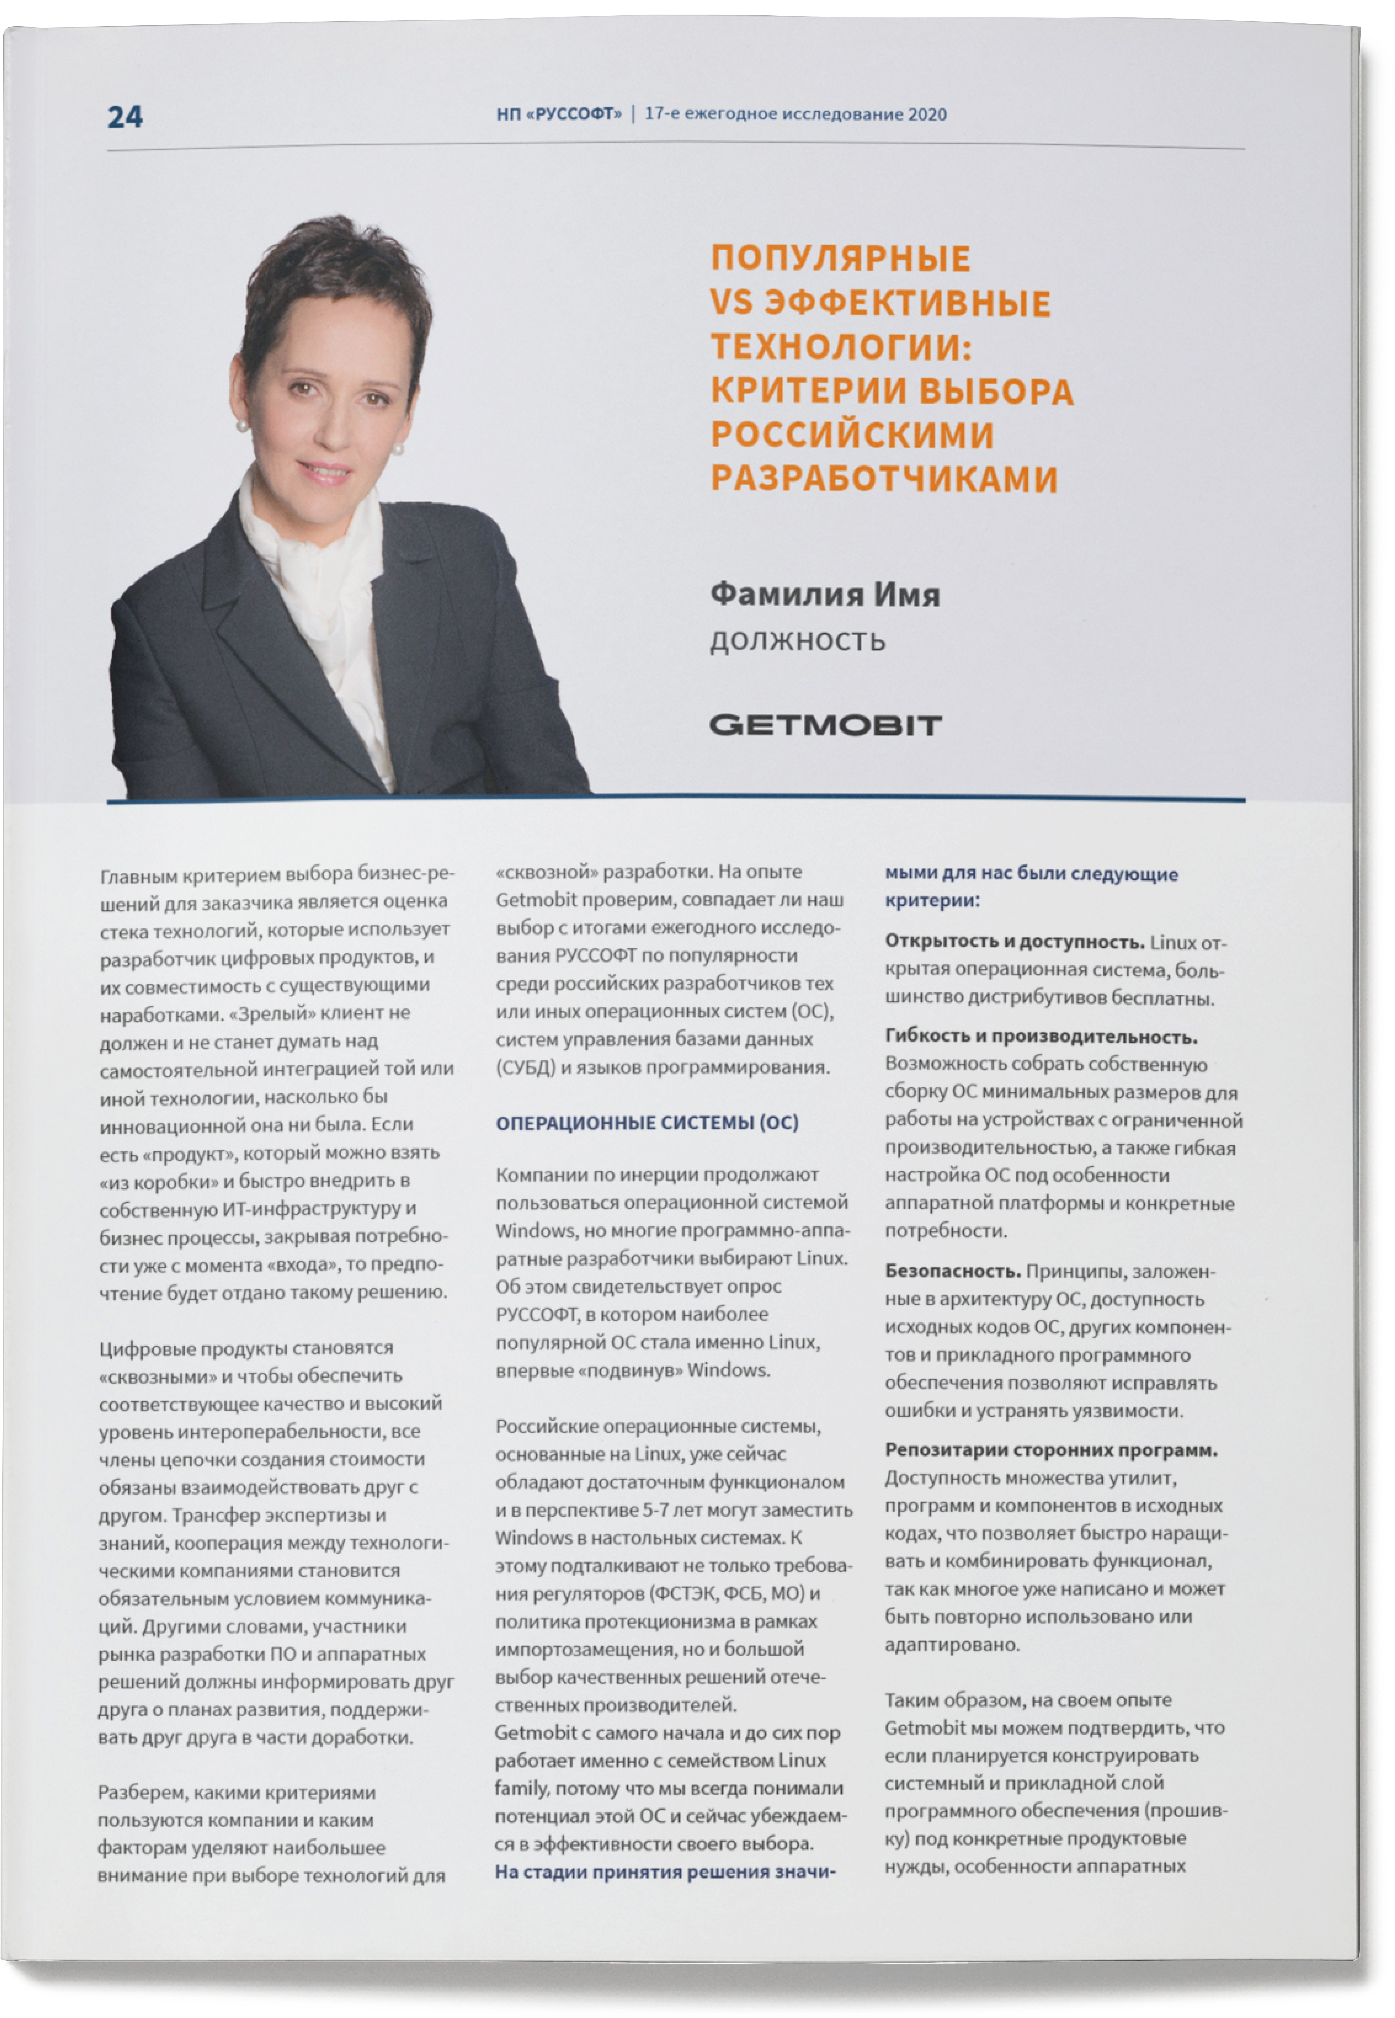
КОНТЕКСТНАЯ РЕКЛАМА
Экспертный комментарий
Фото и комментарий топ-менеджера (1 страница A4) в большом печатном варианте исследования,
а также в отдельных печатных главах (1 страница А4)
Цитата эксперта в тексте исследования
Цитата эксперта в тексте исследования в соответствии с тематикой главы. Цитата размещается на выделенном цветовом блоке с фотографией или без (по согласованию с экспертом).
ВОЗМОЖНОСТИ ДЛЯ ПАРТНЕРОВ-ЧЛЕНОВ РУССОФТ

Slide 11
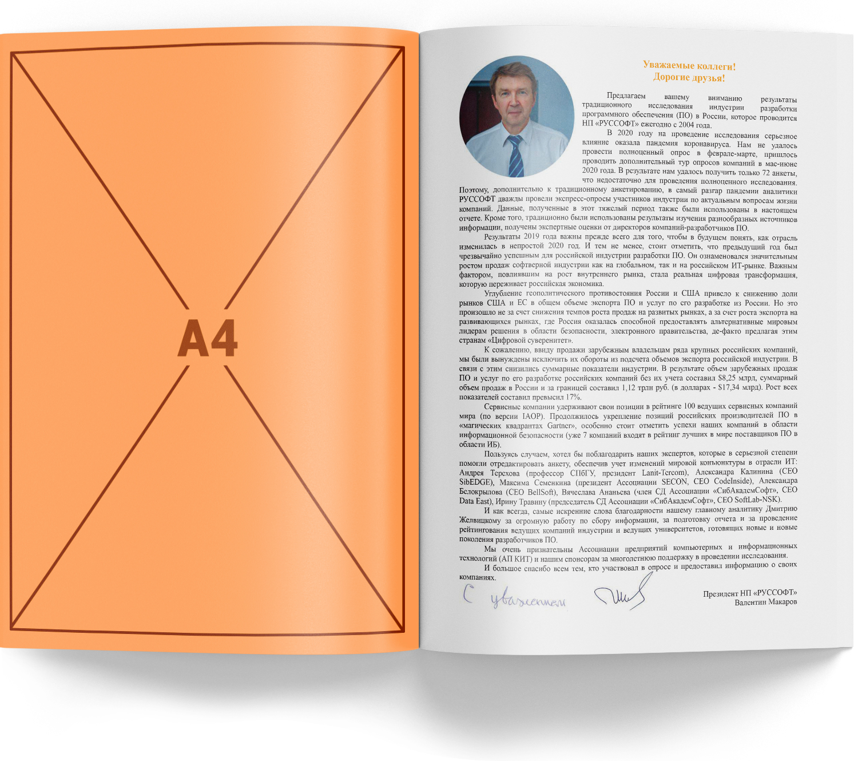

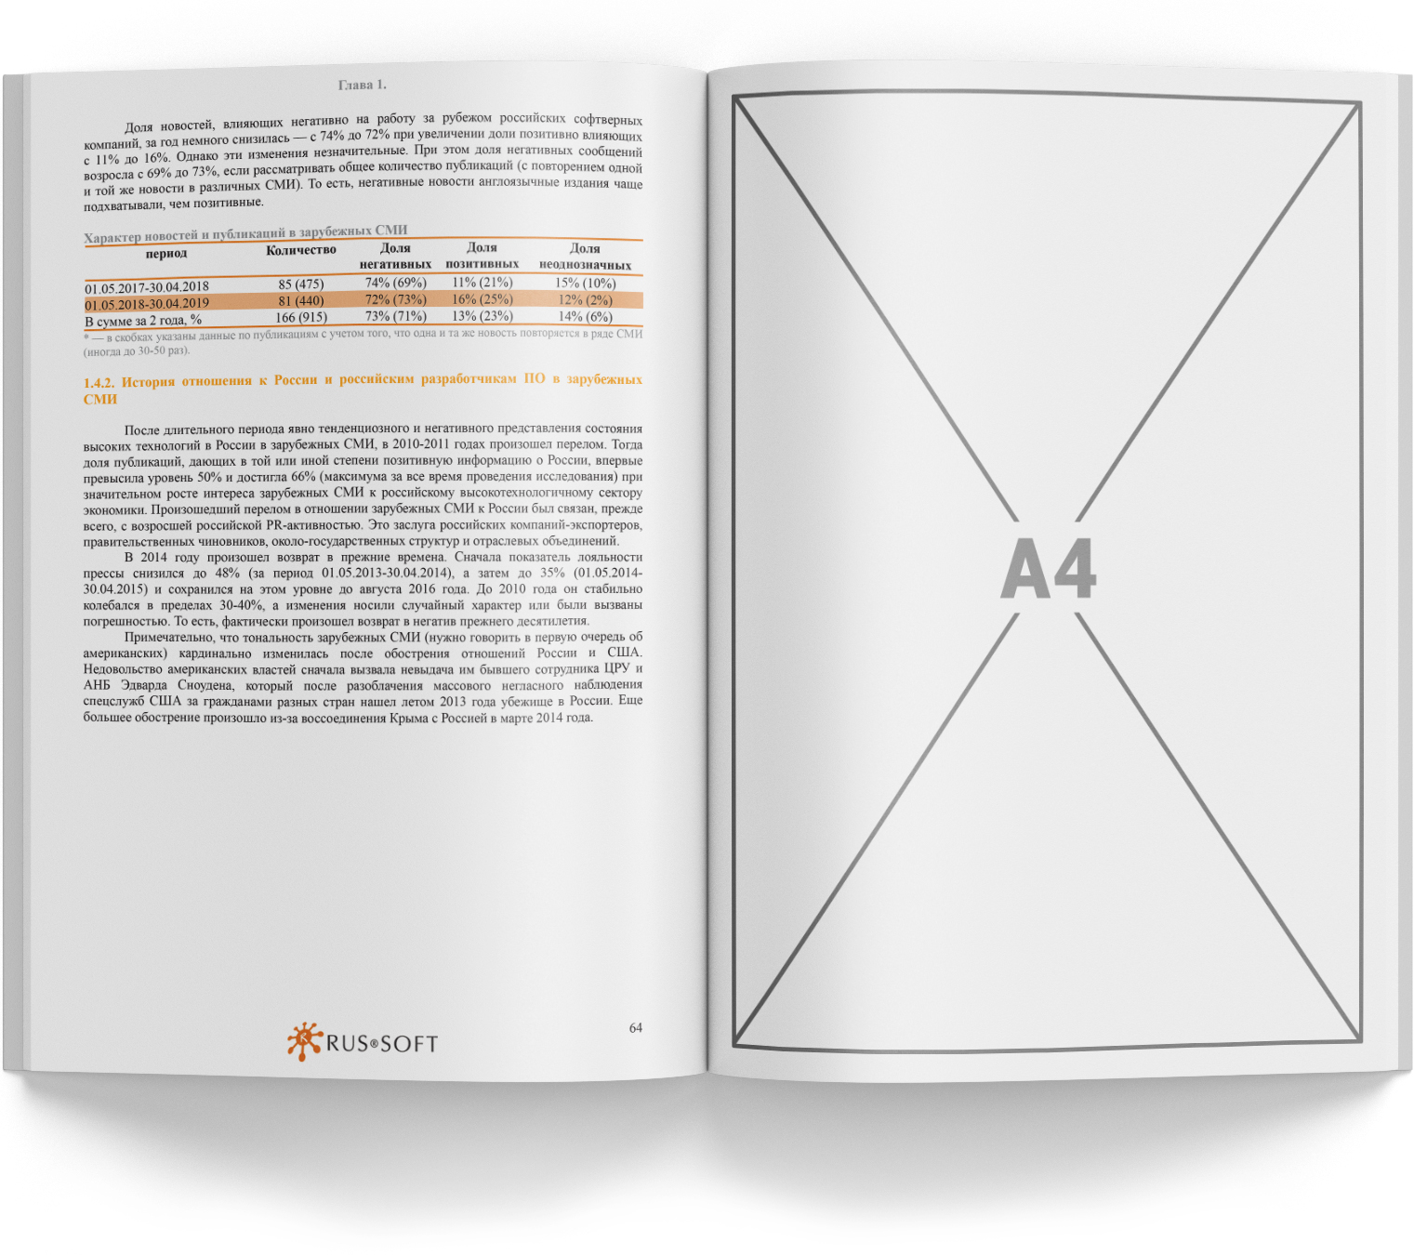
РЕКЛАМНЫЕ ПОЛОСЫ
2 ОБЛОЖКА
3 ОБЛОЖКА
ВНУТРЕННИЕ ПОЛОСЫ
ВОЗМОЖНОСТИ ДЛЯ ПАРТНЕРОВ-ЧЛЕНОВ РУССОФТ

Slide 12
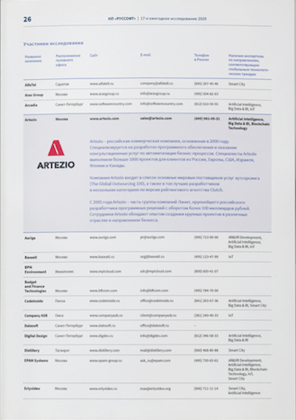
ПРОФАЙЛ КОМПАНИИ
Профайл компании
Профайл компании размещается в каталоге компаний-участников исследования. Представляет собой расширенную информацию о компании с логотипом. Профайл компании размещается на отдельном фоне
и имеет дополнительную текстовую информацию
о компании.
Каталог участников размещается во всех печатных
и электронных версиях исследования.
ВОЗМОЖНОСТИ ДЛЯ ПАРТНЕРОВ-ЧЛЕНОВ РУССОФТ

Slide 13
КОНТАКТЫ
По вопросам возможностей партнерства
Анна Антонова
+7 921 9514095
Anna.antonova@russoft.org
По вопросам оформления договора
и срокам подготовки материалов
София Колбанцева
+7 921 7555164
event@russoft.org

